Slide 1

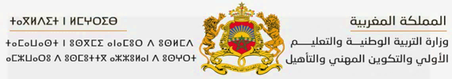

Slide 2






تعيين تلميذ(ة) للإجابة.
توجيهات و شرح التعليمات.
عرض فيديو.
المرور بين الصفوف للمساعدة و تصحيح الإنجازات.
عمل في ثنائيات.
نهاية الشريط، المرور إلى الشريحة الموالية.

Slide 3

تنظيم حصص الأسبوع التربوي
اليوم 4 -
اليوم 1 -
أنشطة اعتيادية.
قراءة : استثمار النص.
الاستماع والتحدث : الإنتاج.
تمارين كتابية: البنيات اللغوية.
أنشطة اعتيادية.
معجم.
الاستماع والتحدث.
الطلاقة:
اليوم 5 -
اليوم 2 -
أنشطة اعتيادية.
الاستماع والتحدث : إعادة الإنتاج.
قراءة: استخلاص العبرة.
تعبير كتابي.
إملاء 2/2 .
أنشطة اعتيادية.
الاستماع والتحدث : عناصر الحكاية / تقديم الفعل الكلامي.
القراءة استراتيجية المفردات.
خط ونقل.
اليوم 6 -
اليوم 3 -
أنشطة اعتيادية.
الطلاقة: توليف ودعم.
توليف ودعم.
قراءة إثرائية .
أنشطة اعتيادية.
الاستماع والتحدث : البنية السردية / لعب الأدوار.
قراءة: استراتيجية الفهم.
إملاء ½:.
Révision
Lecture offerte

Slide 4






هيكلة حصة اليوم
- 01 انشطة اعتيادية
نشيد : «صديقي».
إملاء.
- 02معجم
تعاونَ ــــــ رافقَ ــــــ مُتَحَمِّسَةٌ ــــــ أَجّلَ ــــــ مُغامَرَةٌ ــــــ مُتَشَوِّقَةٌ.
- 03استماع وتحدث
ورشة الاستماع (رحلة إلى عالم الحيوان): التوقع والتحقق،
- 04قراءة
تنمية الطلاقة: قراءة كلمات بدقة + القراءة المشتركة.

Slide 5

عند نهاية الحصة
على الأقل % 80 من المتعلمين سيكونون قادرين على:
تعرف كلمات المعجم وتوظيفها في إنتاج جمل.
فهم المعنى العام للحكاية من خلال التوقع والتحقق.
قراءة الكلمات البصرية وفقرات القراءة المشتركة بطلاقة.

Slide 6



مرحبا بكم، سننطلق في حصة اللغة العربية.
اختــتام الحــصة
قراءة
استـماع وتحدث
معــــــــــجم
نشاط اعتيادي

Slide 7


قبل أن نبدأ حصة اليوم هذه شروط الحصول على نجمة التميز.
في كل حصة سيفوز ثلاثة منكم بالنجمة.
اختــتام الحــصة
قراءة
استـماع وتحدث
معــــــــــجم
نشاط اعتيادي
أُنْصِتُ وأَنْتَبِهُ جَيِّدا للدَّرْسِ.
دونَ أَن أَقِف، أَرْفَعُ أُصْبُعي لِلْإجابَةِ.

Slide 8

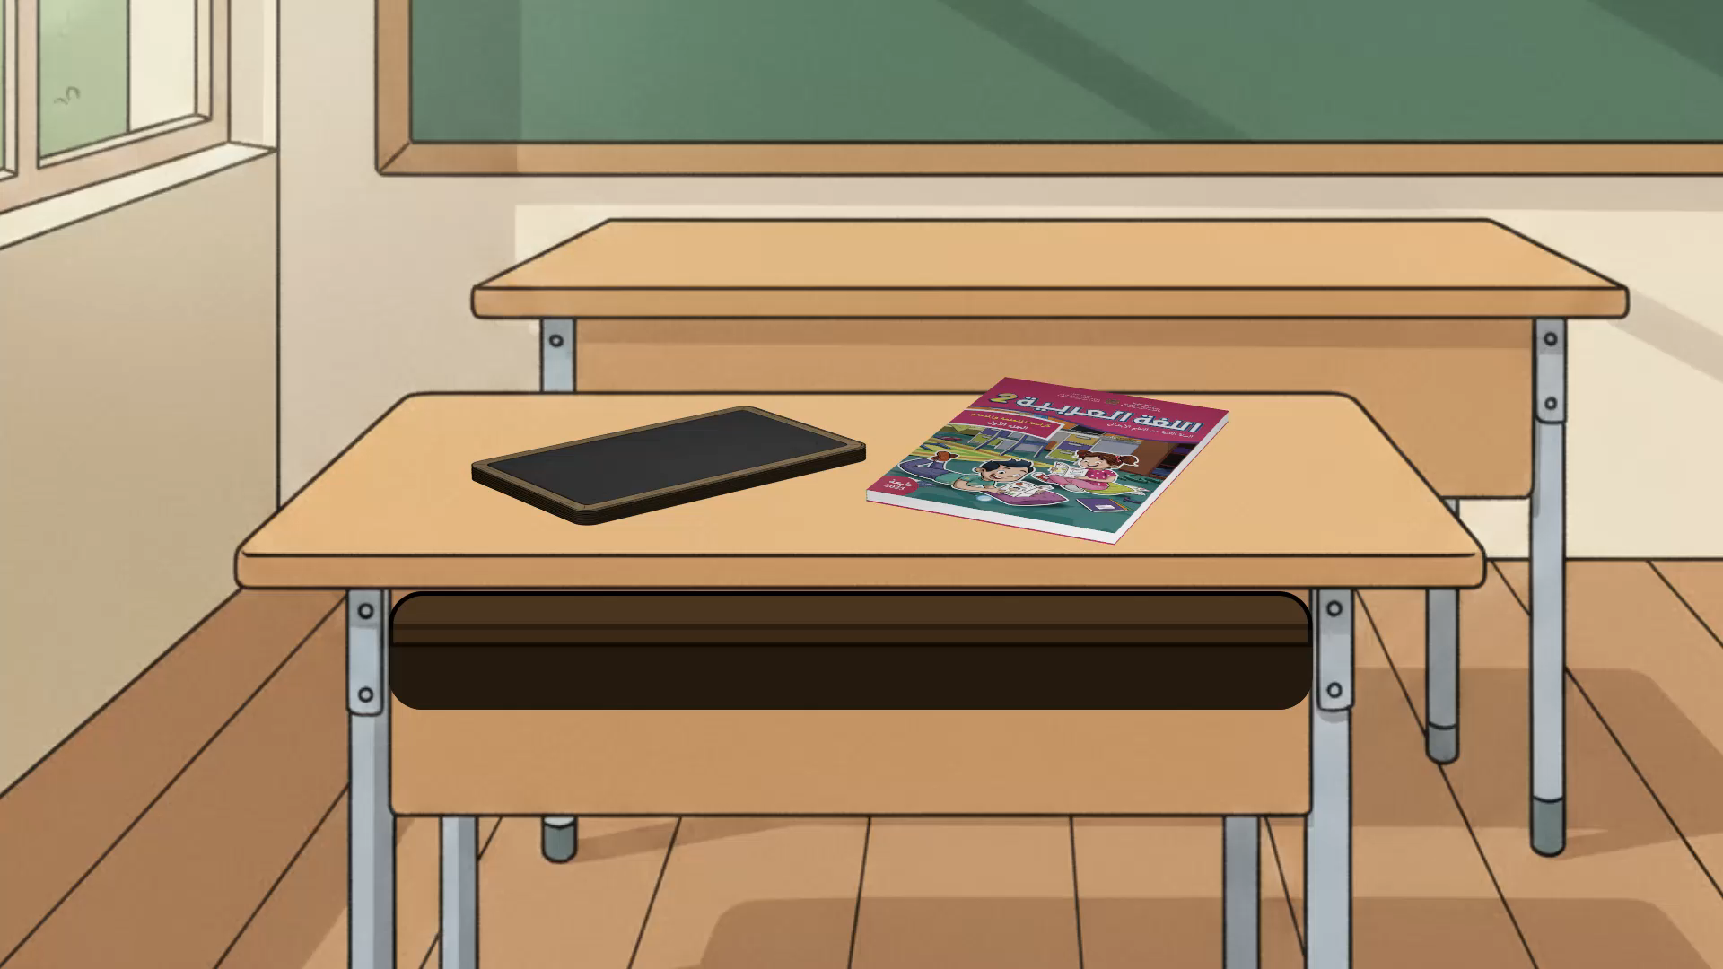
ضعوا اللوحة والكراسة في القمطر.
اختــتام الحــصة
قراءة
استـماع وتحدث
معــــــــــجم
نشاط اعتيادي

Slide 9



أنشطة اعتيادية
نشيد : «صديقي».
إملاء.

Slide 10

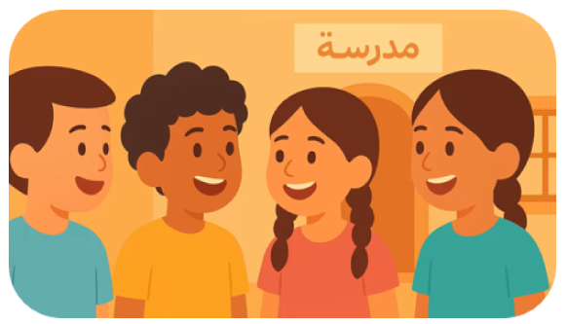
استمعوا للنشيد.
اختــتام الحــصة
قراءة
استـماع وتحدث
معــــــــــجم
نشاط اعتيادي
صديقي

Slide 11

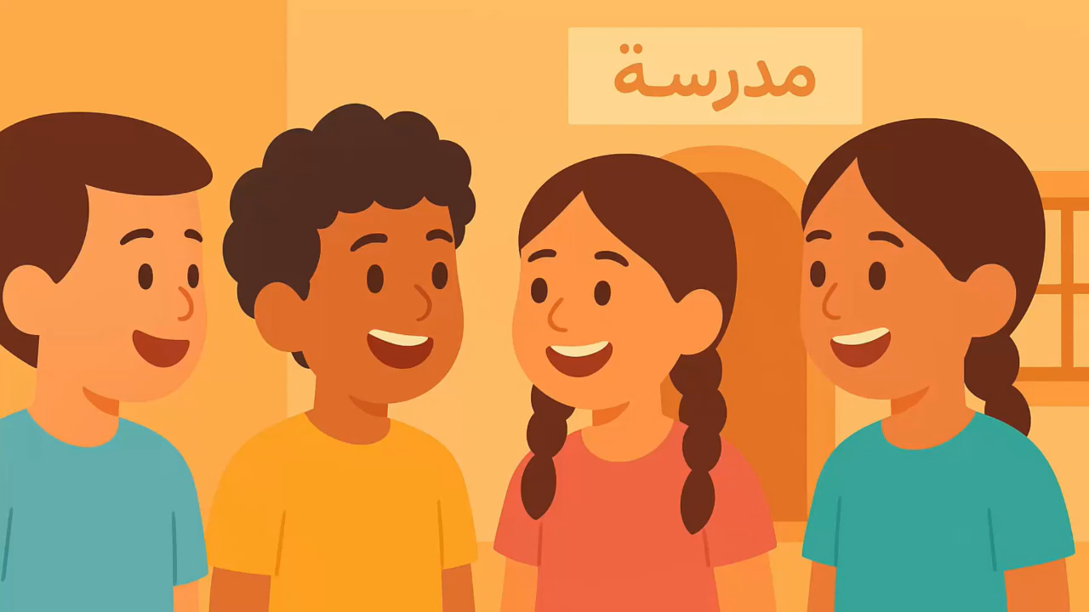
عرض فيديو النشيد.
اختــتام الحــصة
قراءة
استـماع وتحدث
معــــــــــجم
نشاط اعتيادي
صديقي

Slide 12

ننشد معا. رددوا معي.
اختــتام الحــصة
قراءة
استـماع وتحدث
معــــــــــجم
نشاط اعتيادي

Slide 13

خذوا ألواحكم سأملي عليكم كلمات.
اختــتام الحــصة
قراءة
استـماع وتحدث
معــــــــــجم
نشاط اعتيادي

Slide 14

سأقرأ الكلمات أولا. من يقرأ ؟
اختــتام الحــصة
قراءة
استـماع وتحدث
معــــــــــجم
نشاط اعتيادي
فَرْحَةٌ
تُحِبُّ
صَديقٌ

Slide 15
انظروا إلى الكلمة جيدا.
اختــتام الحــصة
قراءة
استـماع وتحدث
معــــــــــجم
نشاط اعتيادي
صَديقٌ

Slide 16
اكتبوا.
ينطق الأستاذ الكلمة.
اختــتام الحــصة
قراءة
استـماع وتحدث
معــــــــــجم
نشاط اعتيادي

Slide 17
ارفعوا الألواح ـــ صححوا.
اختــتام الحــصة
قراءة
استـماع وتحدث
معــــــــــجم
نشاط اعتيادي
صَديقٌ
.

Slide 18
انظروا إلى الكلمة جيدا.
اختــتام الحــصة
قراءة
استـماع وتحدث
معــــــــــجم
نشاط اعتيادي
تُحِبُّ

Slide 19
اكتبوا. ينطق الأستاذ الكلمة.
اختــتام الحــصة
قراءة
استـماع وتحدث
معــــــــــجم
نشاط اعتيادي

Slide 20
ارفعوا الألواح ـــ صححوا.
اختــتام الحــصة
قراءة
استـماع وتحدث
معــــــــــجم
نشاط اعتيادي
تُحِبُّ
.

Slide 21
انظروا إلى الكلمة جيدا.
اختــتام الحــصة
قراءة
استـماع وتحدث
معــــــــــجم
نشاط اعتيادي
فَرْحَةٌ

Slide 22

اكتبوا.
ينطق الأستاذ الكلمة.
اختــتام الحــصة
قراءة
استـماع وتحدث
معــــــــــجم
نشاط اعتيادي

Slide 23

ارفعوا الألواح - صححوا
اختــتام الحــصة
قراءة
استـماع وتحدث
معــــــــــجم
نشاط اعتيادي
فَرْحَةٌ
.

Slide 24

المعجم
تعاونَ ــــ رافقَ ــــ مُتَحَمِّسَةٌ ــــ أَجَّلَ ــــ مُغامَرَةٌ مُتَشَوِّقَةٌ.

Slide 25
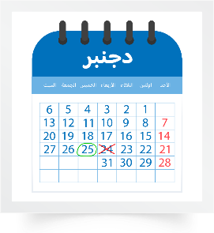




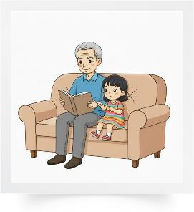
ستتعرفون كلماتٍ جديدةً، لتكونوا قادرين على استخدامها لإنتاج جمل مفيدة.
اختــتام الحــصة
قراءة
استـماع وتحدث
معــــــــــجم
نشاط اعتيادي

Slide 26

الكلمة الأولى هي تَعاوَنَ - رددوا : تعاون.
اختــتام الحــصة
قراءة
استـماع وتحدث
معــــــــــجم
نشاط اعتيادي
تَعاوَنَ

Slide 27
تَعاوَنَ ﭐلْأَصْدِقاءُ عَلى حَمْلِ ﭐلْكُتُبِ. من يردد؟
اختــتام الحــصة
قراءة
استـماع وتحدث
معــــــــــجم
نشاط اعتيادي
تَعاوَنَ ﭐلْأَصْدِقاءُ عَلى حَمْلِ ﭐلْكُتُبِ.

Slide 28

هل يستطيع الطفل حمل هذه الكتب لوحده؟
اختــتام الحــصة
قراءة
استـماع وتحدث
معــــــــــجم
نشاط اعتيادي

Slide 29
ماذا فعل الأصدقاء؟ تَعاوَن الأصدقاء عَلى حمل ﭐلْكُتُبِ. رددوا
اختــتام الحــصة
قراءة
استـماع وتحدث
معــــــــــجم
نشاط اعتيادي
تَعاوَنَ ﭐلْأَصْدِقاءُ عَلى حَمْلِ ﭐلْكُتُبِ.

Slide 30

الكلمة الثانية هي رافَقَتْ - رددوا رافقت.
اختــتام الحــصة
قراءة
استـماع وتحدث
معــــــــــجم
نشاط اعتيادي
رافَقَتْ

Slide 31

.
رافَقَتْ نَدى صَديقَتَها إِلى ﭐلْبُسْتانِ. رددوا
اختــتام الحــصة
قراءة
استـماع وتحدث
معــــــــــجم
نشاط اعتيادي
رافَقَتْ نَدى صَديقَتَها إِلى ﭐلْبُسْتانِ.

Slide 32
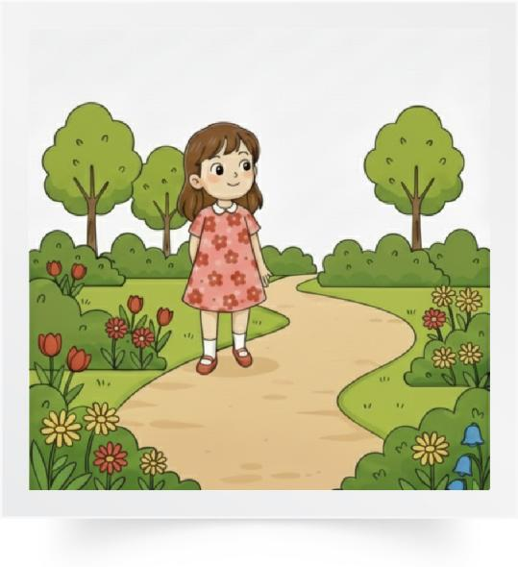
كانت فرح ذاهبة إلى البستان، هل يرافقها أحد؟
اختــتام الحــصة
قراءة
استـماع وتحدث
معــــــــــجم
نشاط اعتيادي

Slide 33
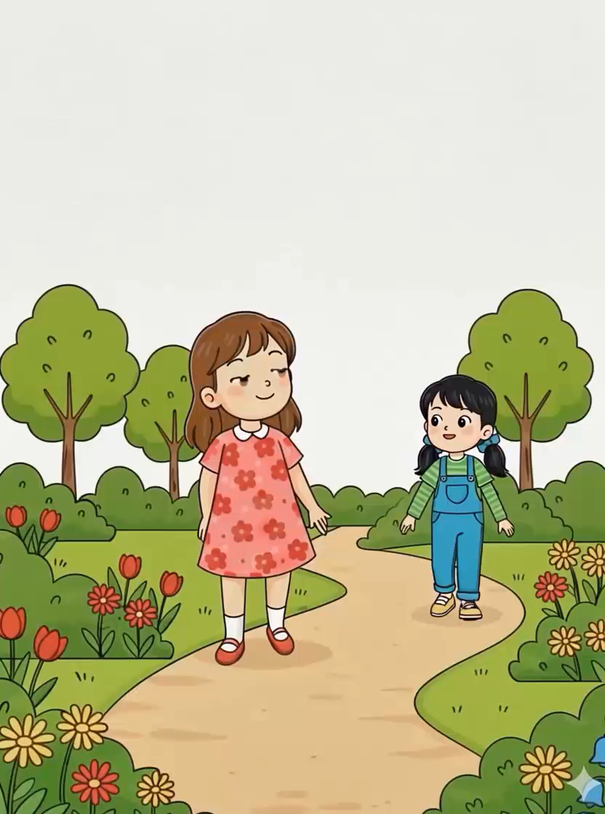
والآن ماذا فعلت ندى؟ رافقت ندى صديقتها إلى البستان. رددوا رافقت.
اختــتام الحــصة
قراءة
استـماع وتحدث
معــــــــــجم
نشاط اعتيادي
رافَقَتْ نَدى صَديقَتَها إِلى ﭐلْبُسْتانِ.

Slide 34
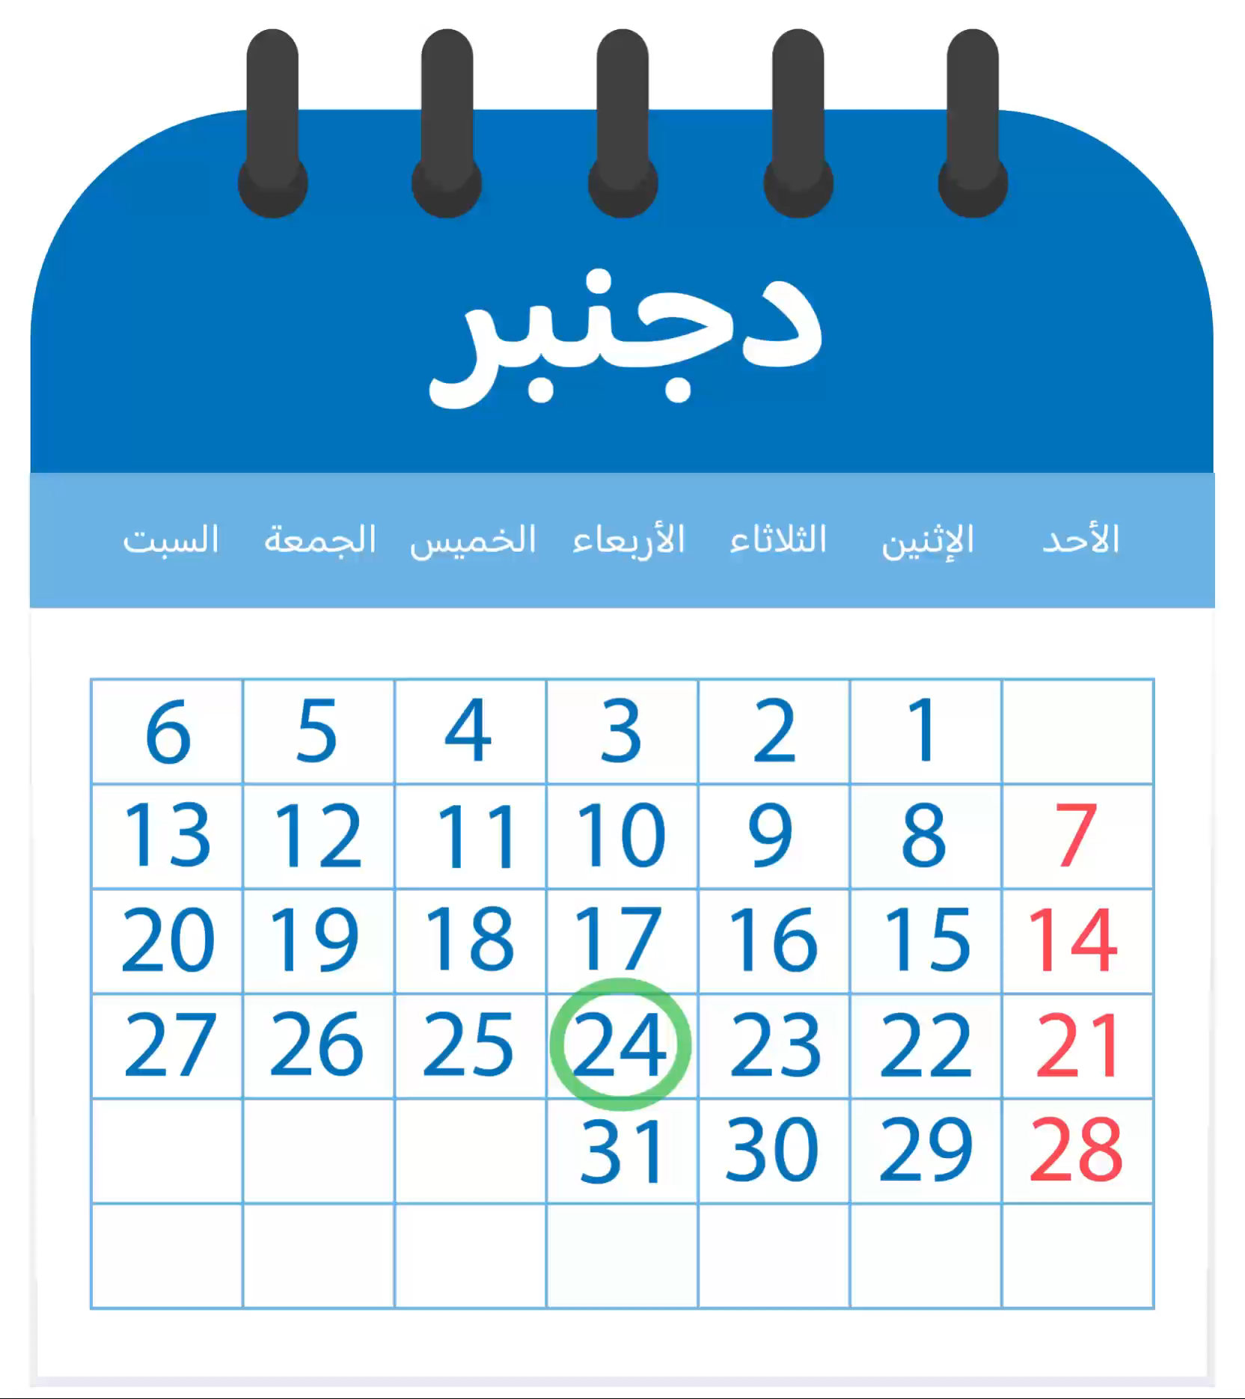
الكلمة الموالية هي أَجَّلَ. رددوا أَجَّلَ.
اختــتام الحــصة
قراءة
استـماع وتحدث
معــــــــــجم
نشاط اعتيادي
أَجَّلَ

Slide 35
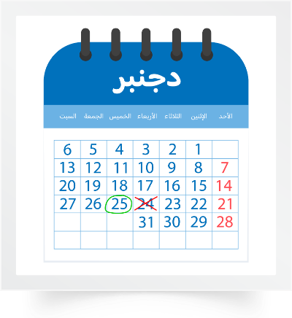
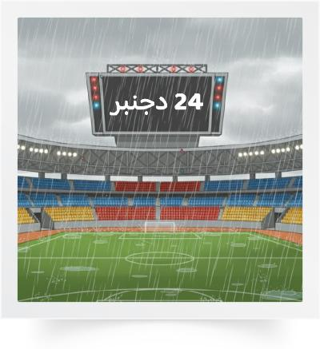
متى كانت المباراة مبرمجة؟
اختــتام الحــصة
قراءة
استـماع وتحدث
معــــــــــجم
نشاط اعتيادي

Slide 36
كانت المباراة مبرمجة يوم الأربعاء. هل يمكن لعب المباراة اليوم؟ لا
اختــتام الحــصة
قراءة
استـماع وتحدث
معــــــــــجم
نشاط اعتيادي

Slide 37

لأن المطر يهطل بغزارة، تَأَجَّلَتْ المباراة إلى يوم الخميس.رددوا تَأَجَّلَتْ.
اختــتام الحــصة
قراءة
استـماع وتحدث
معــــــــــجم
نشاط اعتيادي
تَأَجَّلَتِ ﭐلْمُباراةُ إِلى يَوْمِ ﭐلْخَميسِ.

Slide 38
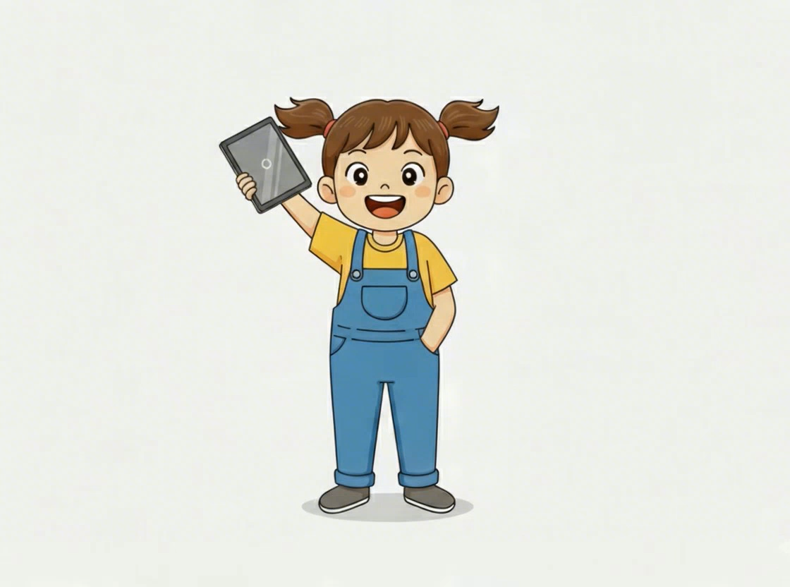
الكلمة التالية هي متحمسة. مُتَحَمِّسَةٌ، رددوا.
اختــتام الحــصة
قراءة
استـماع وتحدث
معــــــــــجم
نشاط اعتيادي
مُتَحَمِّسَةٌ

Slide 39
اَلطِّفْلَةُ مُتَحَمِّسَةٌ لِلَّعِبِ - رددوا .
اختــتام الحــصة
قراءة
استـماع وتحدث
معــــــــــجم
نشاط اعتيادي
اَلطِّفْلَةُ مُتَحَمِّسَةٌ لِلَّعِبِ.

Slide 40

الكلمة الموالية هي مُغامَرَةٌ. رددوا مُغامَرَةٌ.
اختــتام الحــصة
قراءة
استـماع وتحدث
معــــــــــجم
نشاط اعتيادي
مُغامَرَةٌ

Slide 41

يَعيشُﭐلْأَطْفالُ مُغامَرَةً جَديدَةً - رددوا .
اختــتام الحــصة
قراءة
استـماع وتحدث
معــــــــــجم
نشاط اعتيادي
يَعيشُﭐلْأَطْفالُ مُغامَرَةً جَديدَةً.

Slide 42

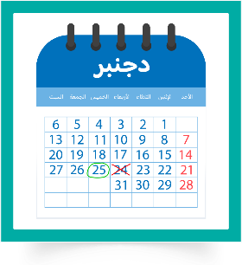


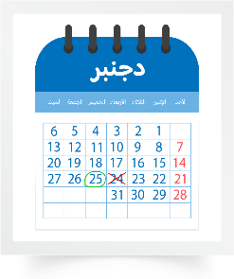


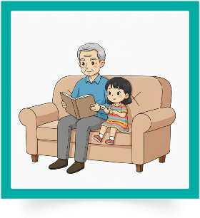
من يقول الكلمة الموافقة لكل صورة أشير إليها؟
اختــتام الحــصة
قراءة
استـماع وتحدث
معــــــــــجم
نشاط اعتيادي

Slide 43

هذا السندباد البحري. من يعبر عن المشهد باستعمال" مغامرة "؟
اختــتام الحــصة
قراءة
استـماع وتحدث
معــــــــــجم
نشاط اعتيادي

Slide 44
من يردد؟
اختــتام الحــصة
قراءة
استـماع وتحدث
معــــــــــجم
نشاط اعتيادي
يَعيشُ ﭐلسِّنْدِبادُ ﭐلْبَحْرِيُّ مُغامَرَةً مُشَوِّقَةً.

Slide 45

من يعبر عن المشهد باستعمال «رافق»؟
اختــتام الحــصة
قراءة
استـماع وتحدث
معــــــــــجم
نشاط اعتيادي

Slide 46


رَددوا - رافَقَ أَنَسُ والِدَهُ إِلى ﭐلْمَسْجِدِ.
اختــتام الحــصة
قراءة
استـماع وتحدث
معــــــــــجم
نشاط اعتيادي
رافَقَ أَنَسُ والِدَهُ إِلى ﭐلْمَسْجِدِ.

Slide 47
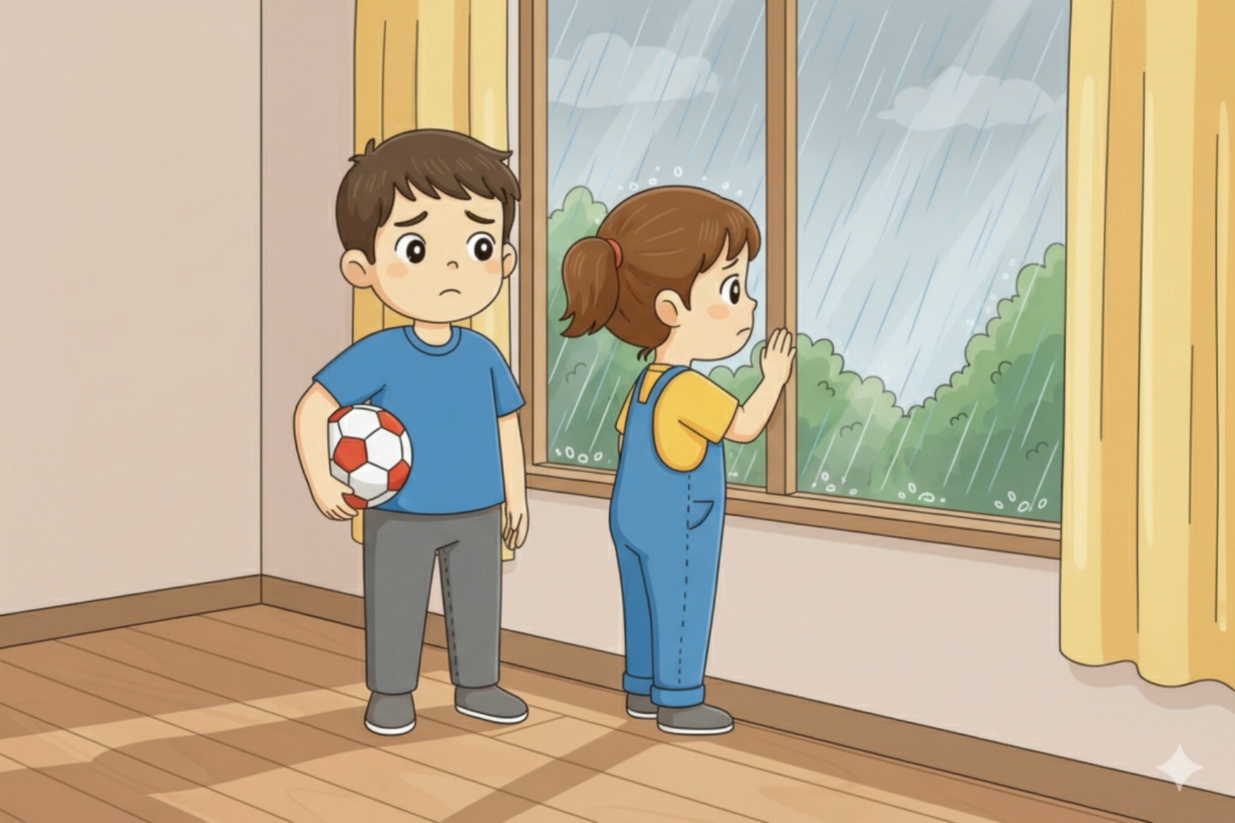
من يعبر عن المشهد باستعمال «أَجَّلَ»؟
اختــتام الحــصة
قراءة
استـماع وتحدث
معــــــــــجم
نشاط اعتيادي

Slide 48

هَطَلَ ﭐلْمَطَرُ فَــأَجَّلَ ﭐلْأَصْدِقاءُ ﭐلْخُروجَ لِلَّعِبِ.
اختــتام الحــصة
قراءة
استـماع وتحدث
معــــــــــجم
نشاط اعتيادي
هَطَلَ ﭐلْمَطَرُ فَــأَجَّلَﭐلْأَصْدِقاءُ ﭐلْخُروجَ لِلَّعِبِ.

Slide 49
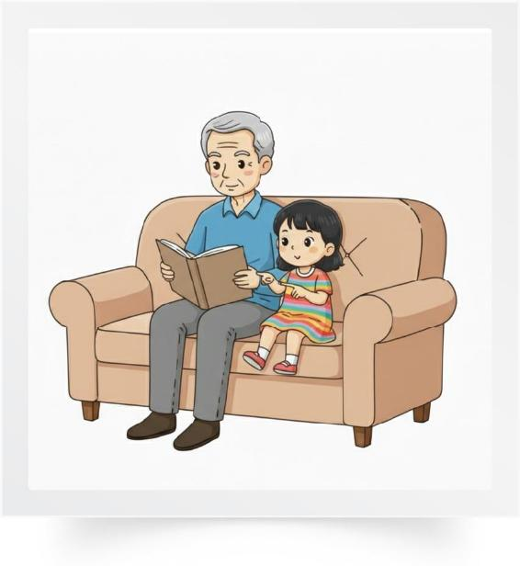
مُتَشَوِّقَةٌ. متشوقة، رددوا؟
اختــتام الحــصة
قراءة
استـماع وتحدث
معــــــــــجم
نشاط اعتيادي
مُتَشَوِّقَةٌ

Slide 50

يحكي الجد حكاية جديدة لِفَرَحَ. كيف هي فَرَحُ؟
اختــتام الحــصة
قراءة
استـماع وتحدث
معــــــــــجم
نشاط اعتيادي

Slide 51
فَرَحُ مُتَشَوِّقَةٌ لِسَماعِ ﭐلْحِكايَةِ. متشوقة، رددوا؟
اختــتام الحــصة
قراءة
استـماع وتحدث
معــــــــــجم
نشاط اعتيادي
فَرَحُ مُتَشَوِّقَةٌ لِسَماعِﭐلْحِكايَةِ.

Slide 52
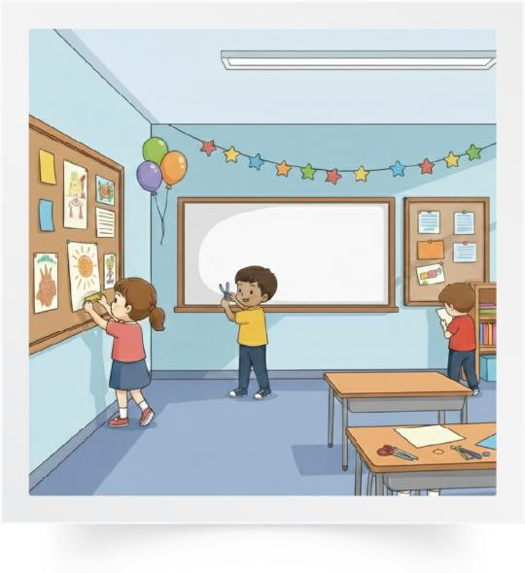
من يعبر عن المشهد مستعملا تَعاوَنَ؟
اختــتام الحــصة
قراءة
استـماع وتحدث
معــــــــــجم
نشاط اعتيادي

Slide 53
رَددوا - تَعاوَنَ ﭐلْأَصْدِقاءُ عَلى تَزْيينِ ﭐلْقِسْمِ.
اختــتام الحــصة
قراءة
استـماع وتحدث
معــــــــــجم
نشاط اعتيادي
تَعاوَنَ ﭐلْأَصْدِقاءُ عَلى تَزْيينِ ﭐلْقِسْمِ.

Slide 54

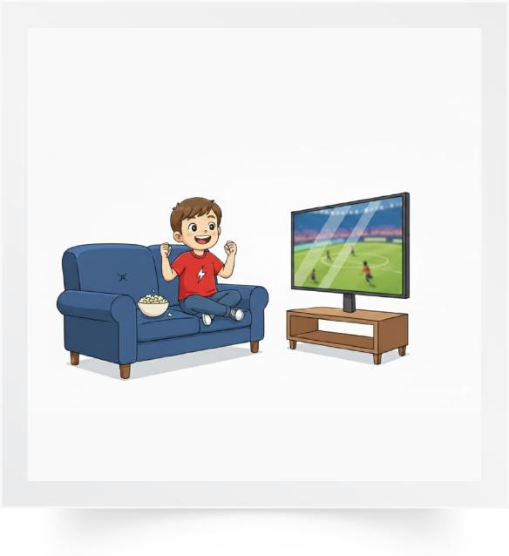
من يعبر عن المشهد باستعمال «مُتَحَمِّسٌ»؟
اختــتام الحــصة
قراءة
استـماع وتحدث
معــــــــــجم
نشاط اعتيادي

Slide 55

الولد مُتَحَمِّسٌ لِمُشاهَدَةِ المُباراةِ . – رددوا
اختــتام الحــصة
قراءة
استـماع وتحدث
معــــــــــجم
نشاط اعتيادي
اَلْوَلَدُ مُتَحَمِّسٌ لِمُشاهَدَةِ ﭐلْمُباراةِ.

Slide 56
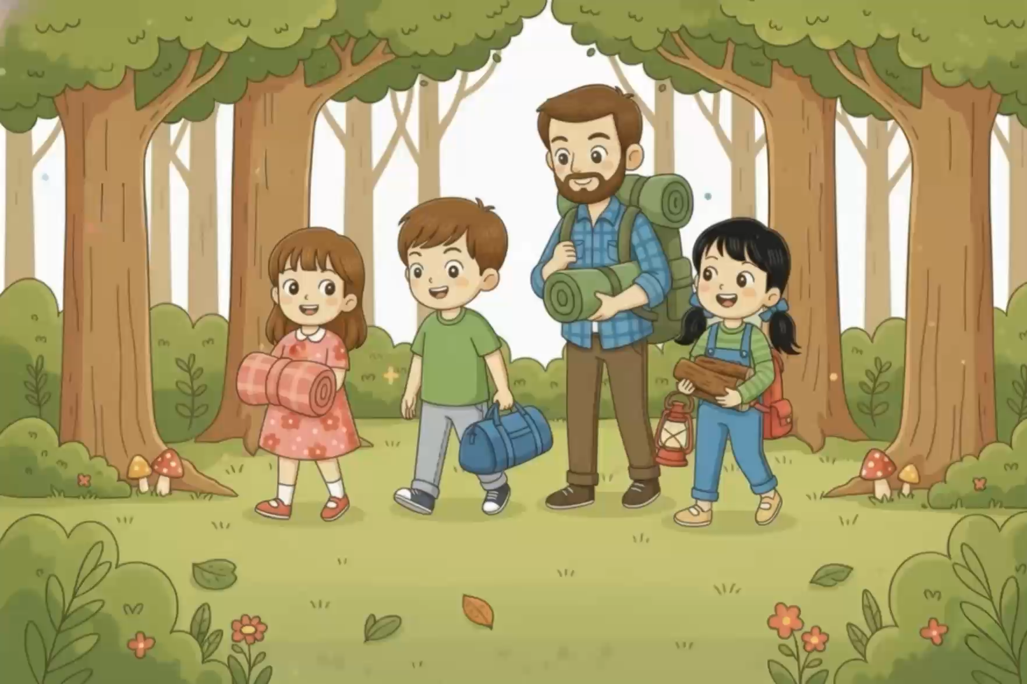
ستتعلمون كيف تعبرون عن المشهد مستعملين كلمات المعجم.
تابعوا مع مجد لتفعلوا مثله.
اختــتام الحــصة
قراءة
استـماع وتحدث
معــــــــــجم
نشاط اعتيادي

Slide 57
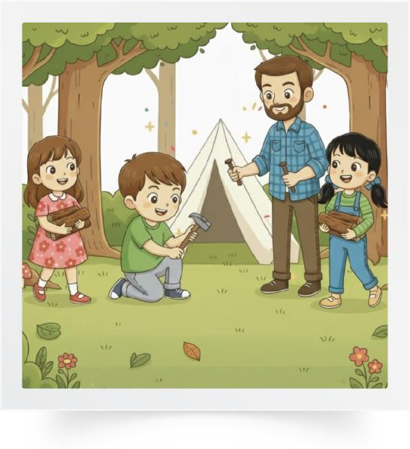
اختــتام الحــصة
قراءة
استـماع وتحدث
معــــــــــجم
نشاط اعتيادي
الآن دوركم من يعبر عن المشهد موظفا كلمات المعجم؟

Slide 58


استماع وتحدث
ورشة الاستماع (رحلة إلى عالم الحيوان): التوقع والتحقق.

Slide 59

سنتعرف الآن الحكايةَ التي سندرسها هذا الأسبوع. عنوان حكايتنا هو : رحلة إلى عالم الحيوان.
اختــتام الحــصة
قراءة
استـماع وتحدث
معــــــــــجم
نشاط اعتيادي

Slide 60
من يقرأ العنوان؟ ما هي الأماكن التي تعيش فيها الحيوانات؟
اختــتام الحــصة
قراءة
استـماع وتحدث
معــــــــــجم
نشاط اعتيادي
رِحْلَةٌ إِلى عالَمِ ﭐلْحَيَوانِ

Slide 61
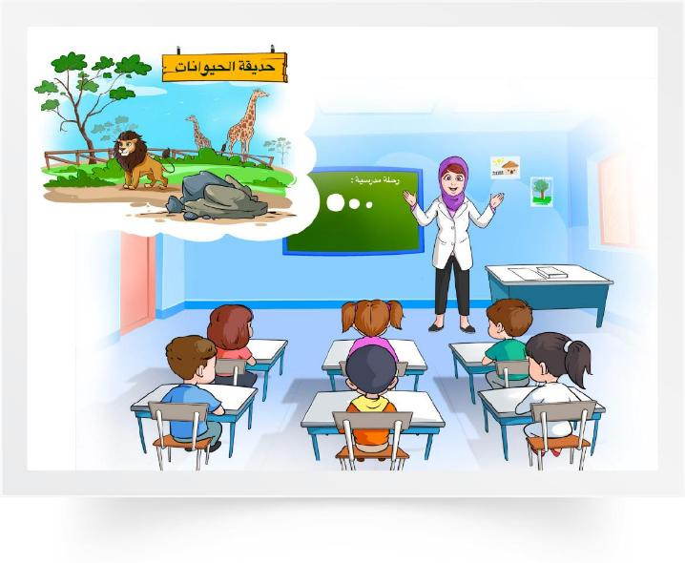
قبل أن نستمع للحكاية، سنتوقع عَمَّ ستتحدث هذه الحكاية.
اختــتام الحــصة
اختــتام الحــصة
قراءة
استـماع وتحدث
معــــــــــجم
نشاط اعتيادي
رِحْلَةٌ إِلى عالَمِ ﭐلْحَيَوانِ

Slide 62
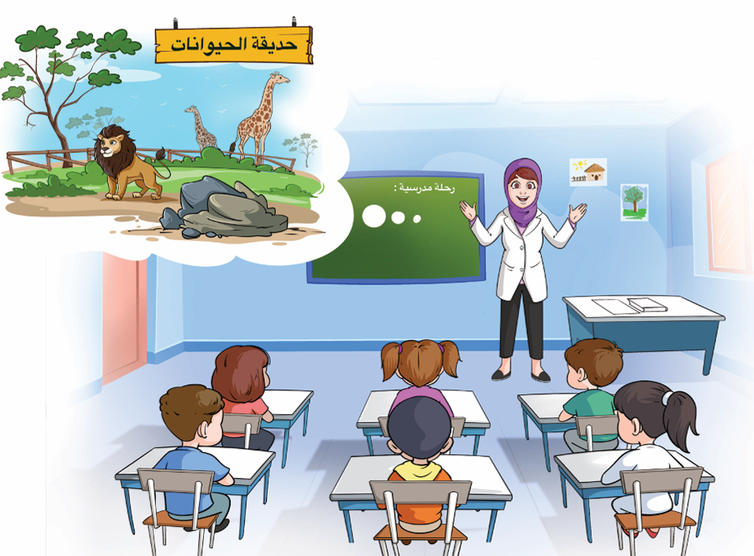
أرى في الصورة معلمة تشرح . وأرى أيضا حيوانات.
اختــتام الحــصة
قراءة
استـماع وتحدث
معــــــــــجم
نشاط اعتيادي

Slide 63
أتوقع أن تتحدث الحكاية عن درس عن الحيوانات.
اختــتام الحــصة
قراءة
استـماع وتحدث
معــــــــــجم
نشاط اعتيادي

Slide 64

وأنتم ماذا تتوقعون؟ من يقول توقعه؟
اختــتام الحــصة
قراءة
استـماع وتحدث
معــــــــــجم
نشاط اعتيادي
رِحْلَةٌ إِلى عالَمِ ﭐلْحَيَوانِ

Slide 65

سنستمع الآن للحكاية للتحقق من توقعاتنا. أنصتوا جيدا.
اختــتام الحــصة
قراءة
استـماع وتحدث
معــــــــــجم
نشاط اعتيادي
رِحْلَةٌ إِلى عالَمِ ﭐلْحَيَوانِ

Slide 66

عرض فيديو حكاية رحلة إلى عالم الحيوان
اختــتام الحــصة
قراءة
استـماع وتحدث
معــــــــــجم
نشاط اعتيادي

Slide 67
من كان توقعه قريبا لمضمون الحكاية؟
اختــتام الحــصة
قراءة
استـماع وتحدث
معــــــــــجم
نشاط اعتيادي

Slide 68

هل توقعت من خلال الصورة أن الرحلة ستؤجل؟ اكتبوا في اللوحة: نعم أو لا
اختــتام الحــصة
قراءة
استـماع وتحدث
معــــــــــجم
نشاط اعتيادي
نَعَمْ
لا

Slide 69
سنعيد الاستماع للحكاية. أنصتوا بانتباه، عدوا بأصابعكم كم مرة تسمعون « ياقوت».
اختــتام الحــصة
قراءة
استـماع وتحدث
معــــــــــجم
نشاط اعتيادي

Slide 70
تكررت «ياقوت» مرتين.
اختــتام الحــصة
قراءة
استـماع وتحدث
معــــــــــجم
نشاط اعتيادي
2

Slide 71
اكتبوا على اللوحة رقم الشخصية التي أصيبت بحادثة . 
إياد هو الذي أصيب بحادثة. صححوا.
اختــتام الحــصة
اختــتام الحــصة
قراءة
استـماع وتحدث
معــــــــــجم
نشاط اعتيادي
فَرَحُ
نَبيلٌ
اَلْمُعَلِّمَةُ
إيادٌ
ياقوتُ

Slide 72

قراءة
تنمية الطلاقة: قراءة كلمات بدقة + القراءة المشتركة

Slide 73
ستتدربون على قراءة كلمات بدقة وسرعة.
اختــتام الحــصة
قراءة
استـماع وتحدث
معــــــــــجم
نشاط اعتيادي
مَوْعِدٌ
مَوْعِدٌ
تَضامَنَ
صَديقٌ
تَضامَنَ
صَديقٌ
مَدْرَسَةٌ
لَذيذٌ
مِضْرَبٌ
مَدْرَسَةٌ
لَذيذٌ
مِضْرَبٌ
رِجْلٌ
رِحْلَةٌ
رَئيسٌ

Slide 74

أنصتوا جيدا سأقرأ الكلمات. وستقرؤون كما فعلت.
اختــتام الحــصة
قراءة
استـماع وتحدث
معــــــــــجم
نشاط اعتيادي
مَوْعِدٌ
مَوْعِدٌ
تَضامَنَ
صَديقٌ
تَضامَنَ
صَديقٌ
مَدْرَسَةٌ
لَذيذٌ
مِضْرَبٌ
مَدْرَسَةٌ
لَذيذٌ
مِضْرَبٌ
رِجْلٌ
رِحْلَةٌ
رَئيسٌ

Slide 75
الآن دوركم من يقرأ؟ ستختفي الكلمات لذا أسرع في القراءة
اختــتام الحــصة
قراءة
استـماع وتحدث
معــــــــــجم
نشاط اعتيادي
مَوْعِدٌ
مَوْعِدٌ
تَضامَنَ
صَديقٌ
تَضامَنَ
صَديقٌ
مَدْرَسَةٌ
لَذيذٌ
مِضْرَبٌ
مَدْرَسَةٌ
لَذيذٌ
مِضْرَبٌ
رِجْلٌ
رِحْلَةٌ
رَئيسٌ

Slide 76
من يقوم للسبورة لقراءة الكلمات؟
اختــتام الحــصة
قراءة
استـماع وتحدث
معــــــــــجم
نشاط اعتيادي
مَوْعِدٌ
مَوْعِدٌ
تَضامَنَ
صَديقٌ
تَضامَنَ
صَديقٌ
مَدْرَسَةٌ
لَذيذٌ
مِضْرَبٌ
مَدْرَسَةٌ
لَذيذٌ
مِضْرَبٌ
رِجْلٌ
رِحْلَةٌ
رَئيسٌ

Slide 77

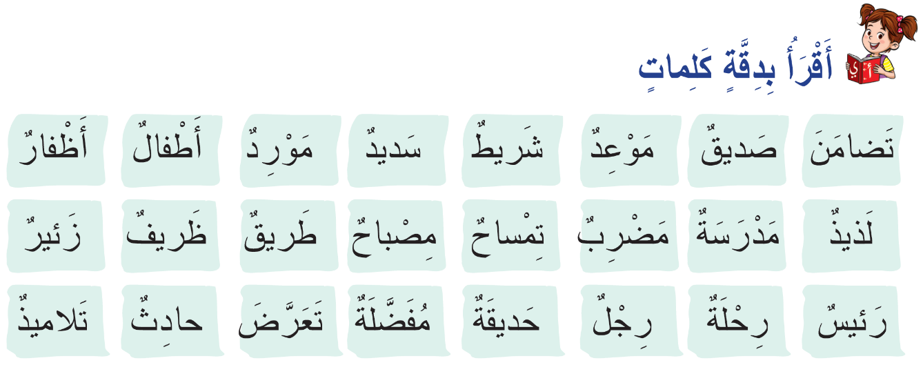
كل تلميذ يقرأ لزميله سطرا. معكم دقيقتان.
اختــتام الحــصة
قراءة
استـماع وتحدث
معــــــــــجم
نشاط اعتيادي

Slide 78
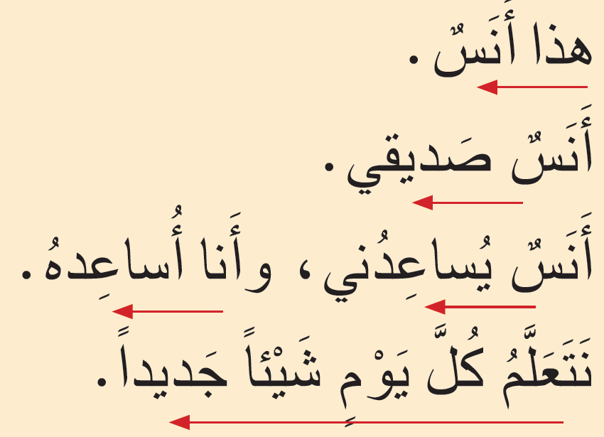
والآن ستتدربون على قراءة فقرات باسترسال.
اختــتام الحــصة
قراءة
استـماع وتحدث
معــــــــــجم
نشاط اعتيادي

Slide 79

انتبهوا كيف أقرأ باسترسال. السهم يذكرني بأن أواصل القراءة.
اختــتام الحــصة
قراءة
استـماع وتحدث
معــــــــــجم
نشاط اعتيادي
هذا أَنَسٌ.

Slide 80
الآن سأقرأ بدون استرسال. لا تقرؤوا بهذه الطريقة.
اختــتام الحــصة
قراءة
استـماع وتحدث
معــــــــــجم
نشاط اعتيادي
هَذا أَنَسٌ.

Slide 81
الآن سأقرأ الفقرة باسترسال سأعين من يقرأ مثلي.
اختــتام الحــصة
قراءة
استـماع وتحدث
معــــــــــجم
نشاط اعتيادي

Slide 82
الآن نقرأ معا باسترسال.
اختــتام الحــصة
قراءة
استـماع وتحدث
معــــــــــجم
نشاط اعتيادي

Slide 83
من يقرأ؟
سيقرأ زميلكم وترددون بعده.
اختــتام الحــصة
قراءة
استـماع وتحدث
معــــــــــجم
نشاط اعتيادي

Slide 84
اقرؤوا جماعة.
اختــتام الحــصة
قراءة
استـماع وتحدث
معــــــــــجم
نشاط اعتيادي

Slide 85

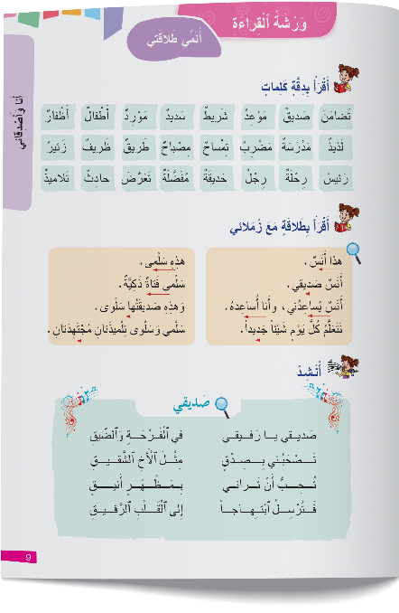
خذوا كراساتكم ص 9 - اقرؤوا الفقرة الثانية قراءة هامسة – سأمر لأستمع لقراءاتكم.
اختــتام الحــصة
قراءة
استـماع وتحدث
معــــــــــجم
نشاط اعتيادي

Slide 86

في ثنائيات ــــ كل واحد منكم يقرأ سطرا لزميله.
اختــتام الحــصة
قراءة
استـماع وتحدث
معــــــــــجم
نشاط اعتيادي

Slide 87
من يقرأ؟
اختــتام الحــصة
قراءة
استـماع وتحدث
معــــــــــجم
نشاط اعتيادي

Slide 88
اختتام الحصة
ماذا تعلمتم؟
واجباتكم المنزلية.

Slide 89
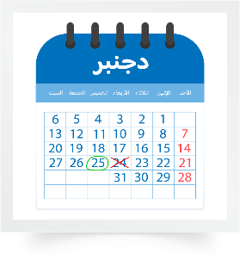
من يذكرنا بكلمات المعجم التي درسناها اليوم؟
اختــتام الحــصة
قراءة
استـماع وتحدث
معــــــــــجم
نشاط اعتيادي

Slide 90

تعلمنا كيف نقرأ بدقة واسترسال.
اختــتام الحــصة
قراءة
استـماع وتحدث
معــــــــــجم
نشاط اعتيادي

Slide 91
اختتام الحصة
ماذا تعلمتم؟
واجباتكم المنزلية.

Slide 92

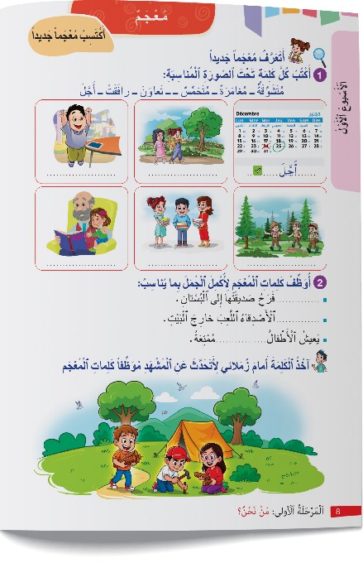
في المنزل، أجيبوا عن السؤال 2 ص 8. ارسموا علامة أمام المطلوب.
اختــتام الحــصة
قراءة
استـماع وتحدث
معــــــــــجم
نشاط اعتيادي

Slide 93
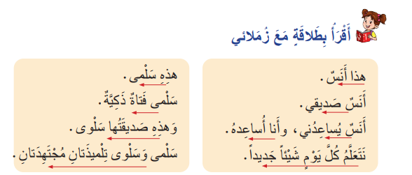
تدربوا على قراءة الفقرتين باسترسال ص 9. - ارسموا علامة أمام المطلوب.
اختــتام الحــصة
قراءة
استـماع وتحدث
معــــــــــجم
نشاط اعتيادي

Slide 94


Slide 95
بناء على إنجازات المتعلمين خلال الممارسة المستقلة
ما تقديرك لنسبة التحكم في هدف الدرس؟
تسجل النسبة على صفحة اليوم من مذكرة الأستاذ.

